Slide 1
АНСОО ЦСО «МИЛОСЕРДИЕ»
ОТЧЕТ О ПРОДЕЛАННОЙ РАБОТЕ
ЗА 2021 ГОД

Slide 2
РЕЗУЛЬТАТЫ РАБОТЫ ЗА 2021 ГОД
Количество обслуженных клиентов за год 117 человек
Предоставлено услуг всего 516174
из них:
социально-бытовых: 454829
социально-медицинских: 61261
социально-педагогических:84

Slide 3
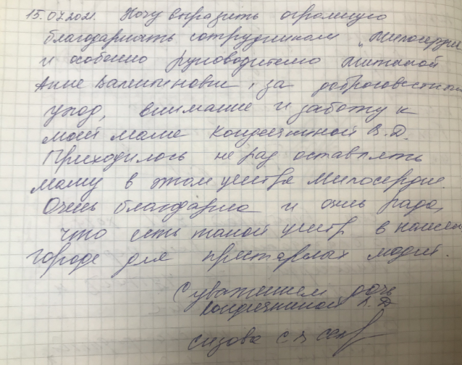
ОТЗЫВЫ О НАШЕЙ РАБОТЕ

Slide 4
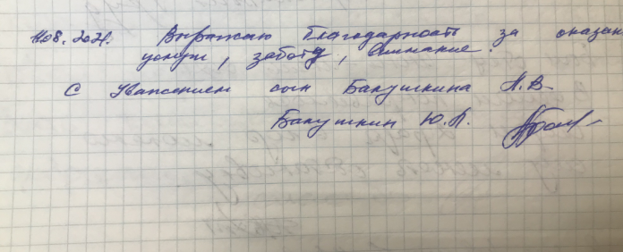
Отзывы

Slide 5
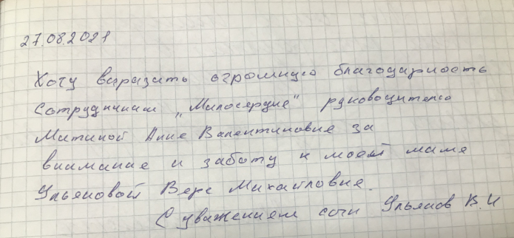
Отзывы

Slide 6
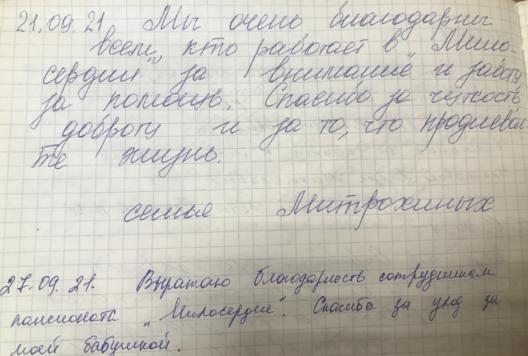
Отзывы

Slide 7
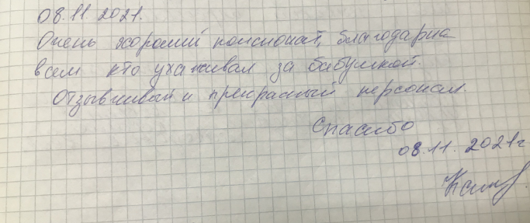
Отзывы

Slide 8
МЫ РАДЫ ВИДЕТЬ ВАС ПО АДРЕСУ: г. БРАТСК ул. ПИОНЕРСКАЯ, 3Б; ул. ЖЕЛЕЗНОДОРОЖНАЯ, 9А тел. 8-902-179-62-37 эл. почта: cso4506@mail.ru наш сайт: anoruth.ru

